Slide 1

ROYAUME DU MAROC
UNIVERSITE IBN ZOHR
FACULTE DES SCIENCES AGADIR
Pour l’obtention de :
La licence en science mathématique et informatique
Projet de fin d'études :
REALISATION DU JEU VEDIO OTHELLO
Réalisé par :
ASAKOUR Ihsane
N’ANYI Loubna
Encadré par :
Mr. CHARFI Said
Année universitaire : 2020-2021
Notes:
Bonjour mesdames & messieurs.
les membres de jury
Je m’appelle Ihsane asakour et voici ma collegue loubna n'anyi, étudiantes au cycle licence smi à la faculté des sciences agadir
Avant d’entamer notre présentation, permettez nous d’abord d’adresser nos profonds remerciements aux membres de jury pour avoir accepter d’évaluer notre travail, à notre encadrant Mr. Said charfi pour leur aide et disponibilité tout au curant de projet ,
nous avons l’immense plaisir & l’honneur de vous présenter aujourd’hui notre projet de fin d’études.
ce projet a pour objectif «réalisation du jeu vidéo OTHELLO »

Slide 2
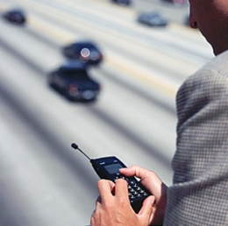
Plan
Introduction
Contexte générale du projet
Analyse et Conception
Outils et Technologies Utilisées
Démonstration
Conclusion et perspectives
Notes:
Tout au long de cette présentation, nous allons suivre le plan suivant qui se décompose en 6 parties nous débutant par une introduction et par suite Nous métrons le sujet dans son contexte général. Après nous présenterons les besoins du projet et la modélisation Uml dans la phase d’analyse et de conception. Nous résumerons ensuite les techniques et les outils utilisés. et on donnera une démonstration du jeu.
Nous terminerons la présentation par une brève conclusion et perspective

Slide 3
Introduction
Notes:
A fin d’obtenir un jeu vidéo Othello intelligent nous suivons une démarche …->

Slide 4
Méthodologie de travail adoptée
Phase de Recherche
Phase d’analyse
Phase de Conception
Phase de Réalisation
Notes:
qui s’articule essentiellement autour de
quatre phases principaux
Phase de recherche , analyse, conception et finalement la phase de realisation.

Slide 5
Contexte général du projet
Notes:
Cette partie de la présentation à pour objectif de donner un cadre général du projet.

Slide 6
Présentation du Problématiques et Objectifs:
Problématiques !!
Manque de versions avancées pour l’ordinateur .
Facilité de battre l'ordinateur.
Objectifs
Améliorer la performance du jeu
Augmenter le niveau de difficulté de jeu
incapable de perdre contre l'être humain
Portabilité de jeu sur les différentes OS
Notes:
Pour bien comprendre la problématique, mettez-vous dans la situation suivante : vous avez téléchargé un jeu et à chaque fois que vous jouez, vous gagnez. Ça vous fera perdre votre intérêt pour le jeu en plus de ça . Aucune version téléchargeable n'est disponible pour les différents systèmes d'exploitation.
Pour évaluer cette problématique on a décidé de : * améliorer la performance et Augmenter le niveau de difficulté de jeu par l’inclusion d'Ai. * Et rendre le jeu Portable sur les différentes OS

Slide 7
Planning du Projet :
Phase | Date de début | Date de fin | Durée estimée (jours)
Analyse du Projet | 11/03/2021 | 02/04/2021 | 22
Conception | 03/04/2021 | 06/04/2021 | 3
Développer | 09/04/2021 | 02/06/2021 | 54
Rédaction de PFE | 08/05/2021 | 05/06/2021 | 28
Tests et Validations | 03/06/2021 | 03/06/2021 | 1
Notes:
De ce fait nous avons planifié notre projet comme ceci
La phase Analyse avec une durée estimée de 22 jrs
…

Slide 8
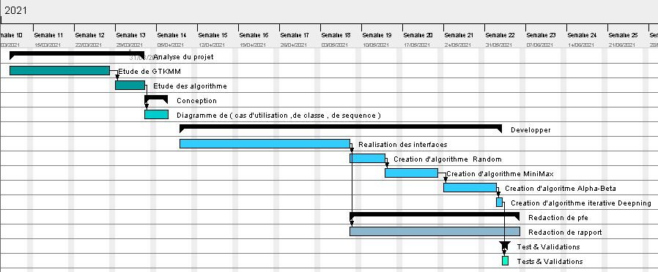
Planning du Projet :
Notes:
Et voilà la représentation graphique de notre planning

Slide 9
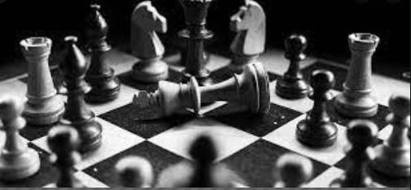
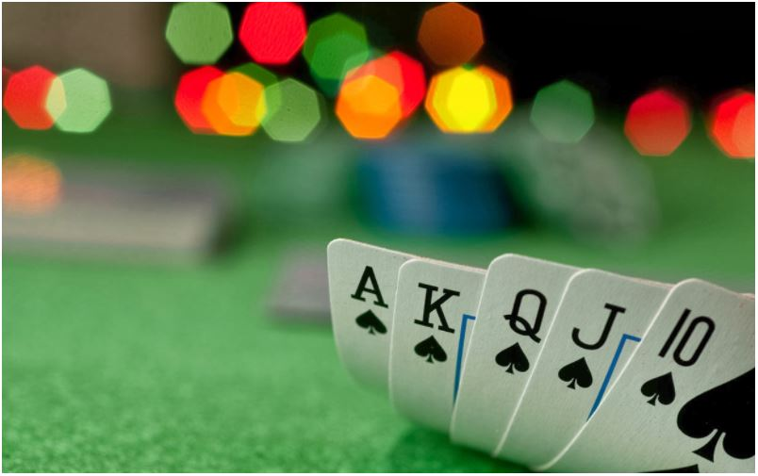
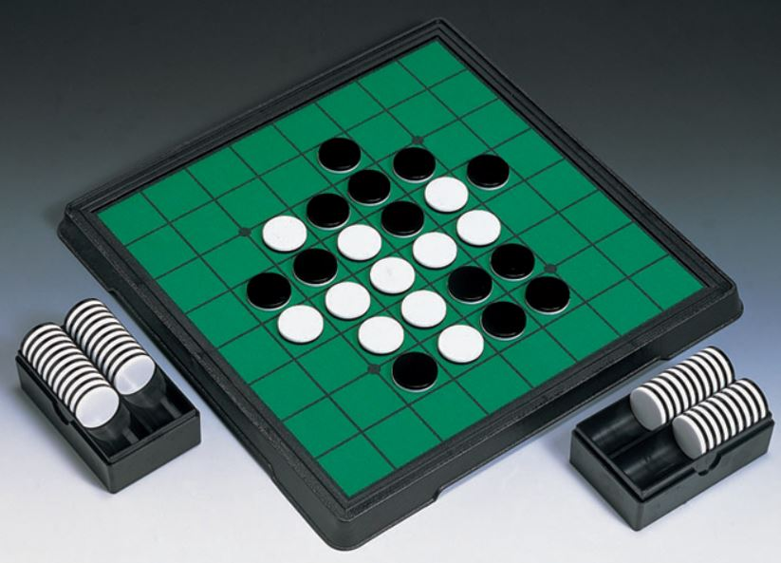
Contexte du Projet :
Les Jeux vidéo :
les jeux vidéo de stratégie .
Othello :
Notes:
À notre époque, nous avons assisté la propagation des jeux, en particulier les jeux vidéo de stratégie ou de réflexion , qui nécessitent l’intelligence des joueur.
Il existe de nombreux jeux vidéo populaires de ce type, tels que les échecs, le poker et le théo.
Qui est l’essence de notre projet
Ce dernier apparaît pour la première fois en 1971

Slide 10

Contexte du Projet :
L’intelligence Artificielle :
L'imitation de l'intelligence humaine.
Fournir des jeux plus évolués.
Basé sur la création et l'application d'algorithmes.
Notes:
En peut définir tout simplement l’AI par
l'ensemble des théories et des techniques mises en œuvre pour apporter une certaine forme d’intelligence aux machines..
Il offre de nombreux avantages qui peuvent être réduits en
….
Nous avons inclus l'intelligence artificielle dans notre jeu en utilisant des algorithmes avancés.
Ces algorithmes on a utilisé :
Premierement :

Slide 11
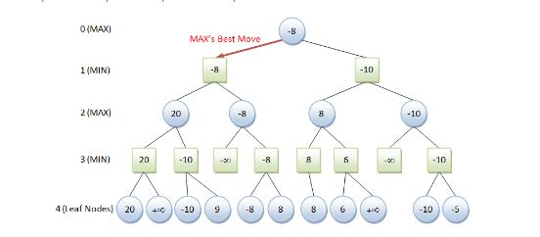
Contexte du Projet :
Les algorithmes de recherche:
MiniMax :
Notes:
Algorithme minimax :
s’applique à la théorie des jeux à deux joueurs.
Il est Généralement visé à minimiser la perte maximum.

Slide 12
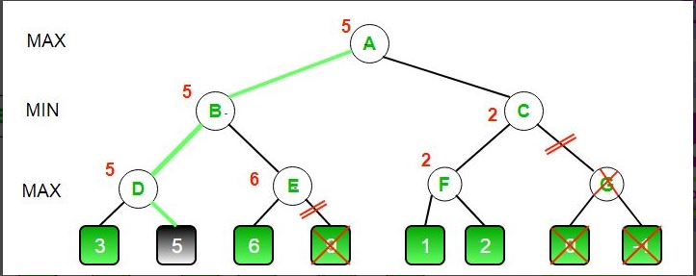
Contexte du Projet :
Alpha-Beta :
Notes:
Algorithme alpha- beta
Il s'agit d'une version améliorée de l'algorithme MinMax, qui est plus économique en termes de temps de calcul et de mémoire puisque cette technologie est capable de couper les sous-branches qui n’ont pas besoin d’être visitée.

Slide 13
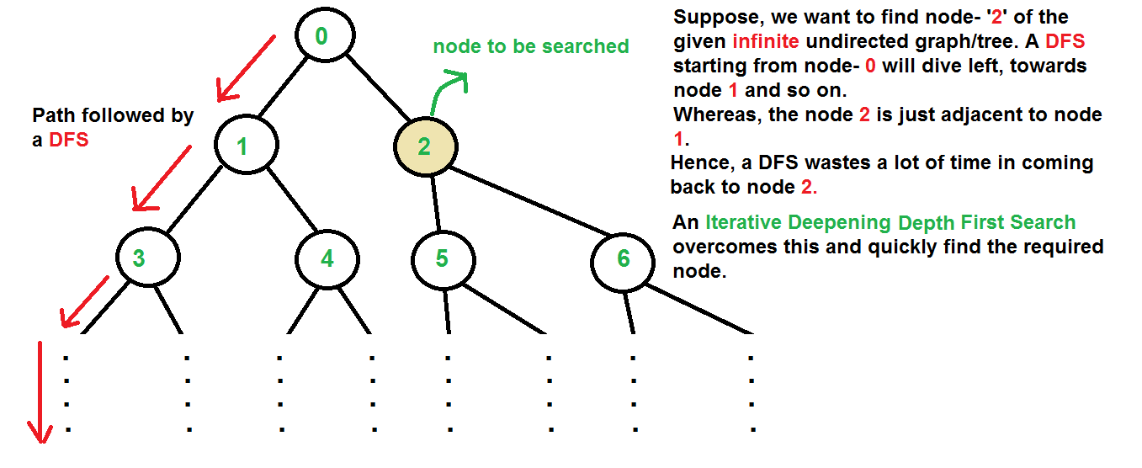
Contexte du Projet :
Iterative Deepening Search (IDS) :
Notes:
Iterative Deepening
effectue une recherche en profondeur jusqu'à une certaine « limite de profondeur », et il continue d'augmenter la limite de profondeur après chaque itération jusqu'à ce que le nœud cible soit trouvé.

Slide 14
Analyse et Conception
Notes:
Au niveau de ce chapitre nous allons représenter l’ensemble des besoins fonctionnels et non fonctionnels. Puis on va mettre l’accent sur la partie conception

Slide 15
Les Besoins Fonctionnels:
Joueur
Damier et Pions
Les règles
Notes:
Nous commençons tout d'abord par présentant les besoins fonctionnels assurés par notre application, qui sont :
Puis on passant a les besoins non fonct

Slide 16
Les Besoins Non Fonctionnels:
Ergonomie
Performance
Portabilité
Notes:
Ergonomie : le jeu doit être utilisable par toute personne,
Performance : le temps de calcul d’un mouvement ne doit pas être trop long
Portabilité : le jeu doit être multiplateformes est bien fonctionne dans les différents systèmes d’exploitation

Slide 17
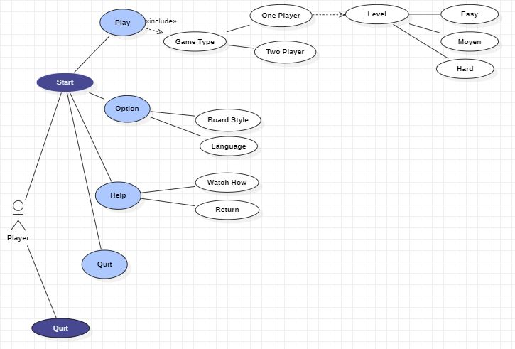
Diagramme de cas d’utilisation :
Notes:
Et voilà le diagramme de cas d’utilisation qui permet de répresenter la relation entre l’acteur et l’option qu’il veut
Et la relation entre les cas d’utilisation avec elles meme

Slide 18
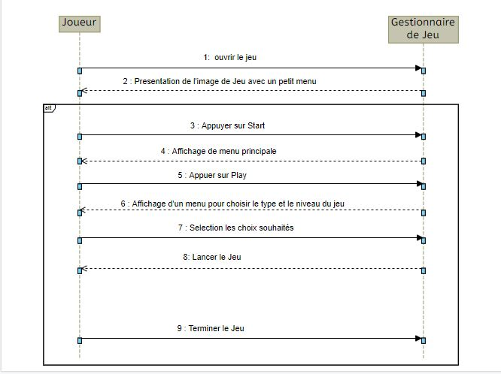
Diagramme de séquence :
Notes:
le diagramme de séquence qui permet de préciser les interactions entre le gestionnaire de jeu et le joueur apres que ce dernier choisi à jouer.

Slide 19
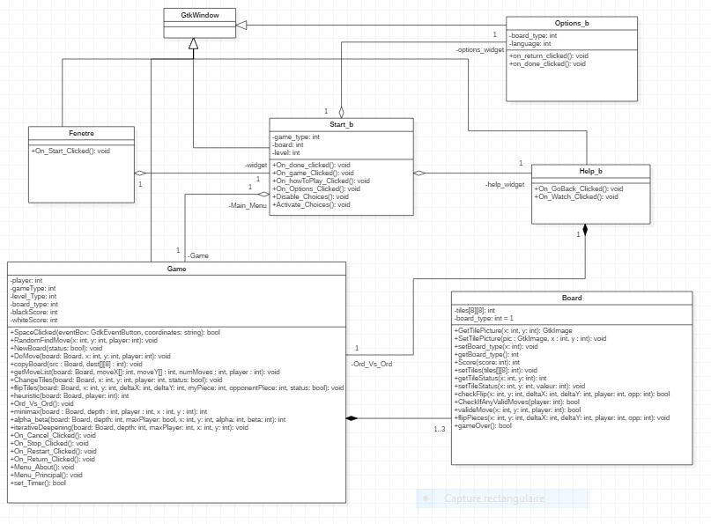
Diagramme de classe :
Notes:
Dans ce diagramme on trouve la classe Gtkwindow consacre la creation des fenetres
Tous les classe sauf la classe board sont heritent de gtkwindow.
D’outre, la relation entre les differentes classes presente l’interaction des élément graphique qui sont apparu dans les distincts interfaces

Slide 20
Outils et Technologies utilisées
Notes:
. Ce chapitre est dédié principalement à exposer l'architecture adoptée ,les technologies et les outils utilisé pour la réalisation de ce jeu

Slide 21
Architecture Adopté:
Programmation orienté objet (POO) :
Héritage .
Encapsulation .
Polymorphisme .
Abstraction .
Notes:
La programmation oriente objet est un paradigme au sein de la programmation informatique. Elle consiste à concevoir une application sous la forme d'un ensemble d'objets reliés entre eux par des relations. Elle a basé sur quatre concepts principaux qui sont :
Heritage : l’utilisation de ce principe permet de gagner le temps,
Encapsulation ; responsable d’autoriser les droits d'accès aux données.
Polymorphisme : ce principe signifie qu’on peut utiliser des méthodes ou des variables selon nos besoins d’eux.
Abstraction :ce concept consiste à cacher les détails inutiles à l’utilisateur.

Slide 22
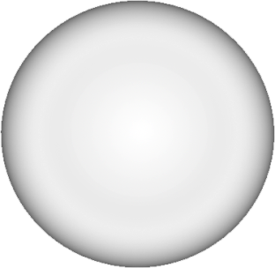
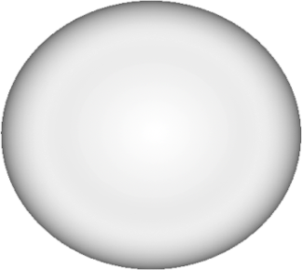
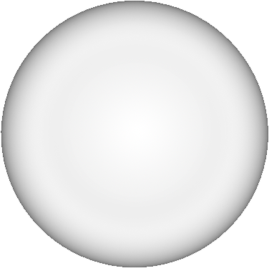
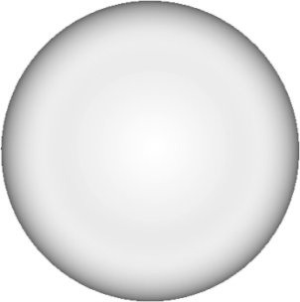





Les technologies utilisées :
Glibmm
CSS
GTKmm
UML
CPP
Techniques utilisés
Notes:
On peut diviser en trois categories
La premiere Categorie qui consacre le langague de programmation oriente objet cPP :
La deuxieme categorie responsable de créer les interfaces visible à l’utilisateur, elle est composés de
gtkmm qui est une surcouche de gtk permet de créer des interfaces graphiques en utilisant les mécanismes du C++.
glibmm est une surcouche de la bibliothèque GLIB elle charge la boucle d’évènement, utilisation des threads et système orienté objet …
et css un langage informatique utilisé pour la mise en forme.
En fin la troisieme categorie aborde la modelisation avec uml :

Slide 23
Outils de développement :
Sublime3
GTKMM
GanttProject
CodeBlocks
StarUML
MSYS2
Notes:
Comme outils, nous avons utilisé

Slide 24
Démonstration
Notes:
Dans cette partie nous allons montrer des vidéos du fonctionnement de jeu.

Slide 25

Notes:
Cette video montre le fonctionnement de
Boutton option qui est responsable de la sélection du thème de damier et la langue
Le deuxieme button sous le nom help affiche les regles de jeu et permet au joueur de regarder un tutoriel.

Slide 26
Notes:
dans cette vidéo, nous voyons le joueur jouer contre l'ordinateur au niveau facile
Ce niveau offre de grandes chances pour un joueur de gagner.
On a acceleré les vidéos pour réduire le tmps

Slide 27
Notes:
dans cette vidéo , le joueur choisit le niveau moyen comme vous voyez il a rencontré des difficultés a battre l'ordinateur
Dans ce niveau on a utilisé l’algorithme minimax

Slide 28
Notes:
ici le joueur choisit le niveau hard dans lequel il est impossible de battre l'ordinateur par un humain
Dans ce niveau on a utilisé l’algorithme alpha beta par l’inclusion d’Iterative deepening search
ici il expose le contenu de menu 'about' et en fin il quitte le jeu

Slide 29
Conclusion & perspectives
Notes:
Pour conclure,

Slide 30

Nous avons atteint 100% des objectifs .
Notre travail peut être améliorer .
Notes:
Ce projet de fin d’étude, visé de concevoir et de réaliser le jeu vidéo Othello. Au terme de ce travail de 3 mois, nous avons pu concrétiser ce jeu qui est impossible de le battre par un humain. Nous avons atteint notre objectif dans ce délai en se basant sur les directives de notre encadrant et par suivre une méthodologie de travail.
L’élaboration de ce projet nous a permis d’élargir notre connaissance et d’utiliser différentes pratiques et concepts que nous avons acquis tout au long de notre année académique.

Slide 31

Merci pour votre attention
Notes:
Mesdames et monsieurs, nous vous remercions pour votre attention. Nous sommes à vous pour répondre à vos questions.

